Slide 1

MyHome
Location de bien immobilier.

Slide 2
Contexte
Dans le but d’aider la location entre particuliers, MyHome souhaite partager la location de bien immobilier. Pour cela, il est demandé de développer une application en Django, qui permettra à des personnes souhaitant louer un appartement d’accéder facilement à différents logements.

Slide 3
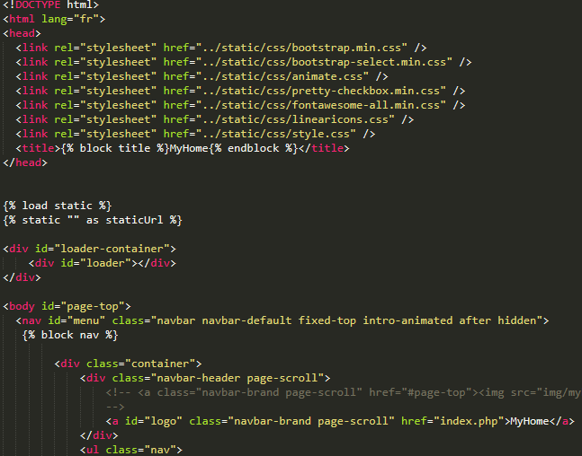
Structure des interfaces
Afin d’avoir des interfaces structurées, nous allons utiliser un fichier qui se nomme « base .html », qui nous permettra d’avoir des balise prédéfini et utilisable sur toutes nos pages comme l'header, le contenu ou les pieds de page.

Slide 4
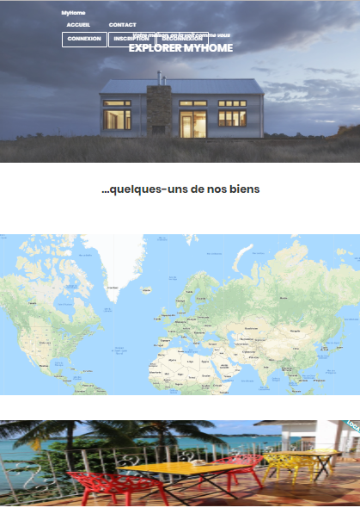
Présentation de l’application : Accueil 1/2
Sur la page d’accueil, nous retrouvons un menu composé de l’onglet : accueil, contact, connexion.
La page d’accueil permet d’afficher également une maps qui localise les différents biens qui sont en location, mais affiche également une liste de logements à louer.

Slide 5
Présentation de l’application : Accueil 2/2
Constituer l’url, urls.py :
Constituer la fonction qui nous permettras d’afficher les logements, views.py :
Constituer la page index.html :

Slide 6

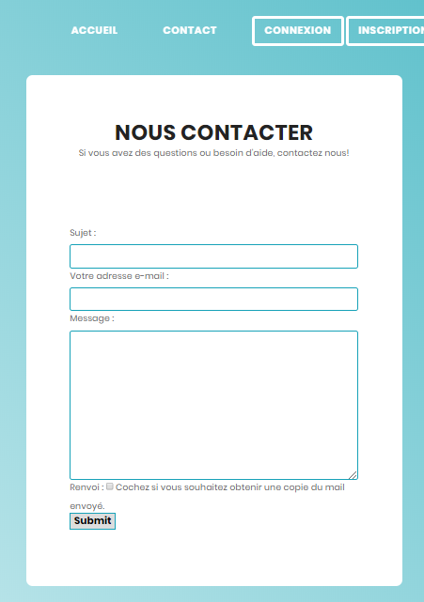
Présentation de l’application : Contact 1/3
Sur la page contact, nous retrouvons un menu composé de l’onglet : accueil, contact, connexion.
Il y a également un formulaire qui permet à l’utilisateur de nous faire parvenir un message.

Slide 7
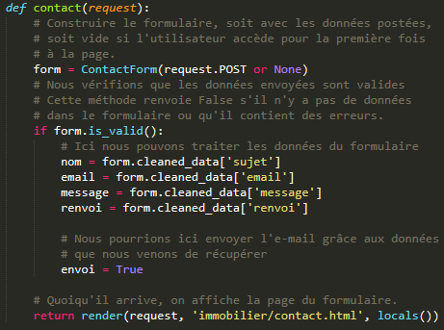
Présentation de l’application : Contact 2/3
Constituer l’url, urls.py :
Constituer la fonction qui permet de traiter les donnés du formulaire, views.py :

Slide 8
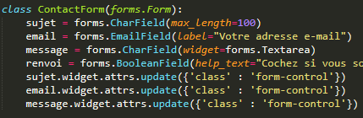
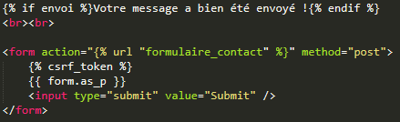
Présentation de l’application : Contact 3/3
Constituer les champs du formulaire, forms.py :
Constituer l’affichage du formulaire, contact.html :

Slide 9
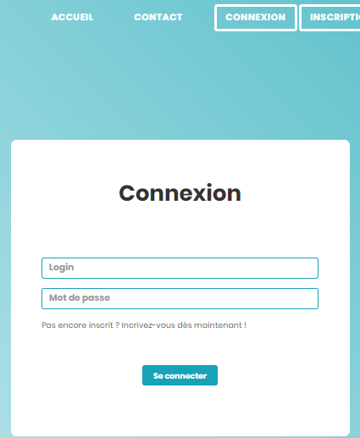
Présentation de l’application : Connexion 1/3
Sur la page de connexion, nous retrouvons un menu composé de l’onglet : accueil, contact, connexion.
La page de connexion permet à un utilisateur de se connecter et voir l’historique de ses demandes de renseignements.

Slide 10
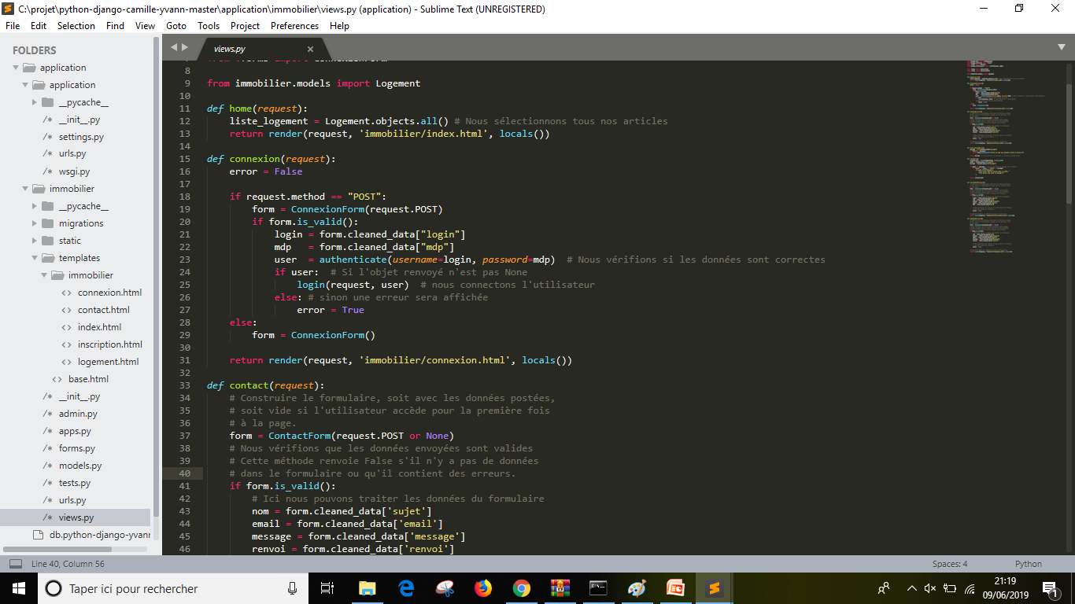
Présentation de l’application : Connexion 2/3
Constituer l’url, urls.py :
Constituer la fonction qui permet de traiter les donnés de connexion, views.py :

Slide 11
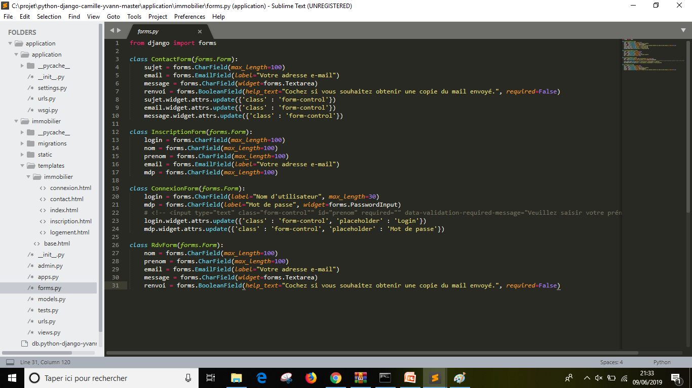
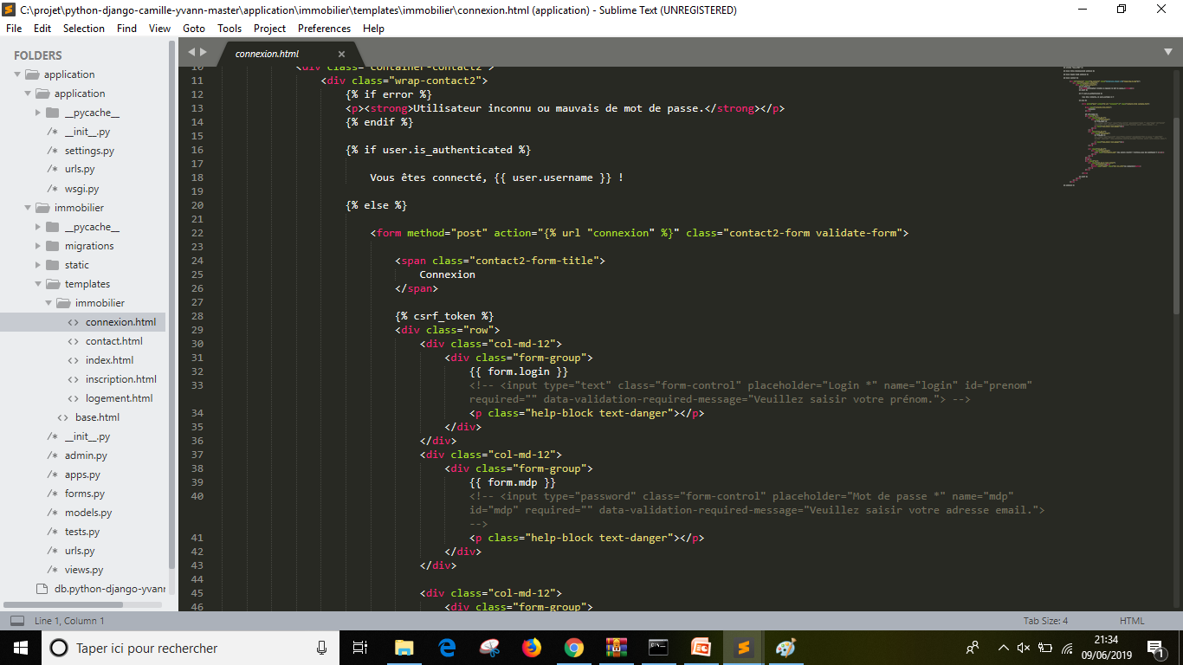
Présentation de l’application : Connexio 3/3
Constituer les champs du formulaire, forms.py :
Constituer l’affichage du formulaire, connexion.html :

Slide 12
Présentation de l’application : Inscription 1/3
Sur la page d’inscription, nous retrouvons un formulaire qui permet a l’utilisateur de s’inscrire.
Le fait de s’inscrire permettra à l’utilisateur d’avoir un espace où il pourra visualiser l’historique de ses demandes.

Slide 13
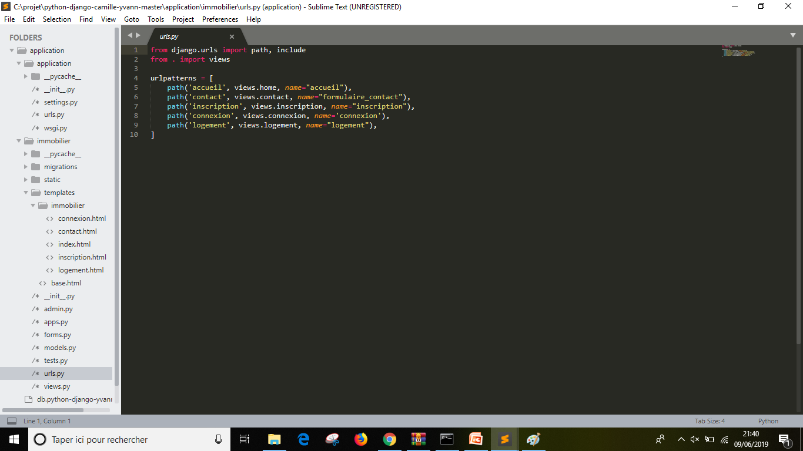
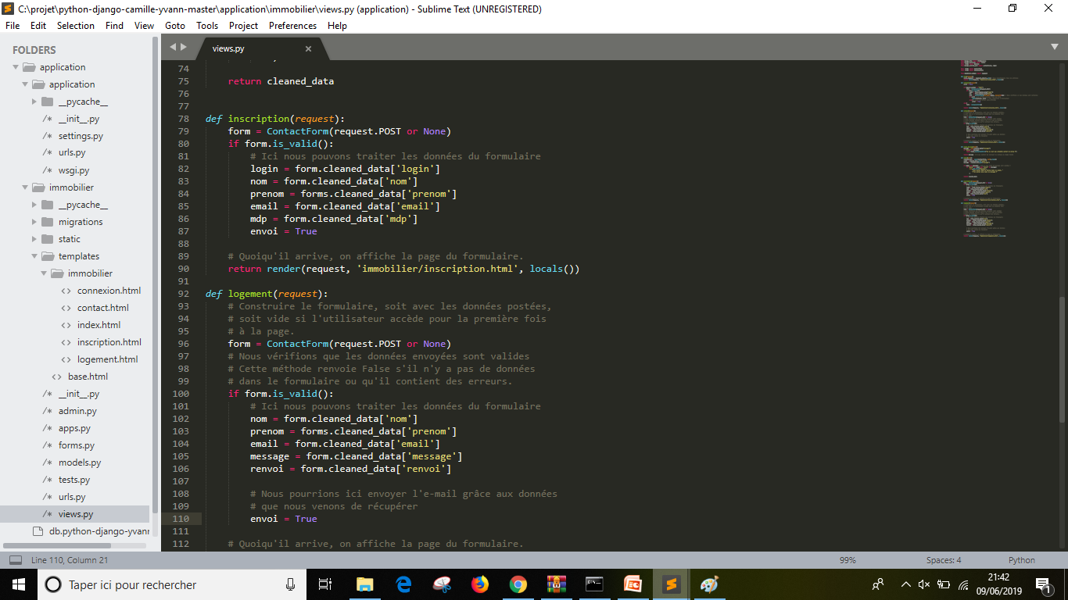
Présentation de l’application : Inscription 2/3
Constituer l’url, urls.py :
Constituer la fonction qui permet de traiter le formulaire de l’inscription, views.py :

Slide 14

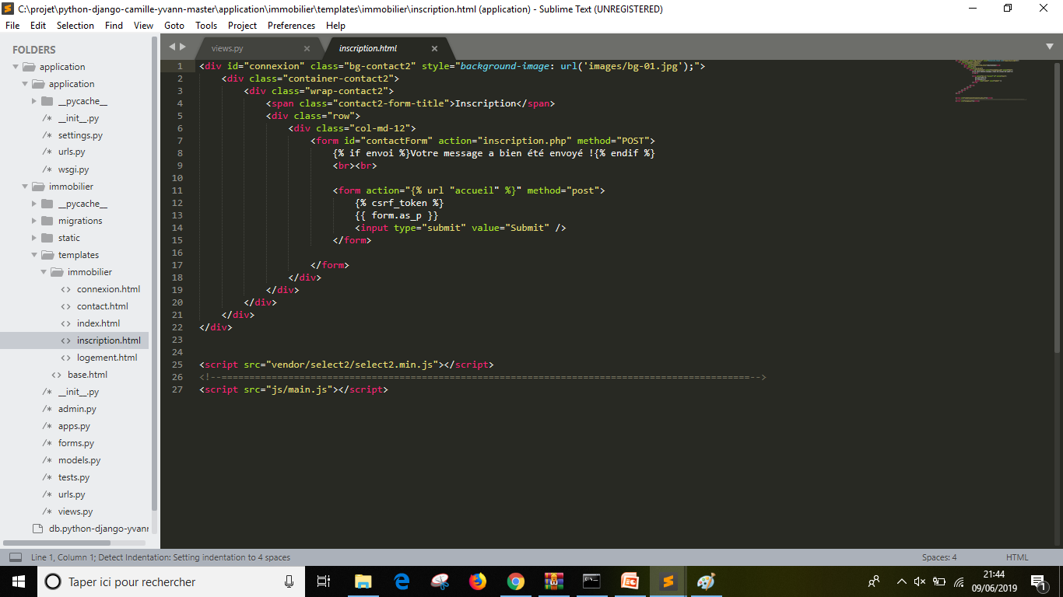
Présentation de l’application : Inscription 3/3
Constituer les champs du formulaire, forms.py :
Constituer l’affichage du formulaire, inscription.html :

Slide 15
Présentation de l’application : Demande de renseigement 1/3
Sur la page d’accueil, nous voyons les logements. Lors d ’un clique, l’application propose à l’utilisateur de rentrer ses coordonnées ainsi qu’un message, s’il souhaite avoir des renseignements sur le logement ou s’il est intéressé.

Slide 16
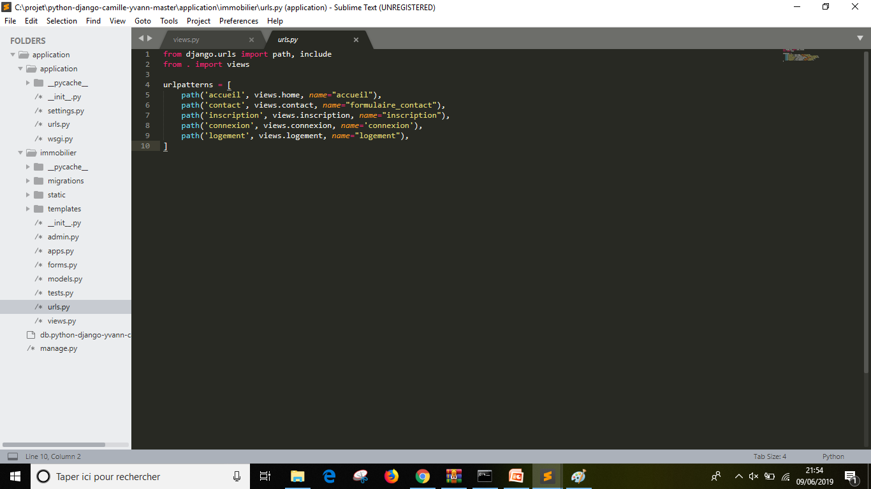
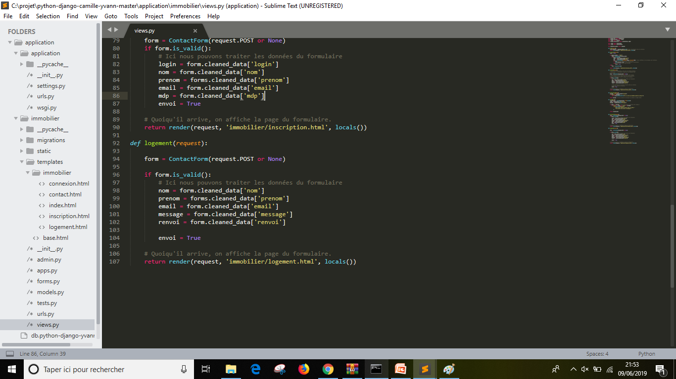
Présentation de l’application : Demande de renseignements 2/3
Constituer l’url, urls.py :
Constituer la fonction qui permet de traiter le formulaire de renseignement, views.py :

Slide 17

Présentation de l’application : Demande de renseignements 3/3
Constituer les champs du formulaire, forms.py :
Constituer l’affichage du formulaire, logement.html :

